Slide 1
Мелодия «Куренька» муз. В.И. Юдина,
Педагог дополнительного образования Меров Владимир Савельевич

Slide 2
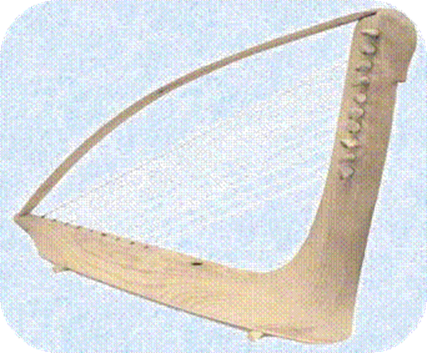
Данный музыкальный инструмент известен почти всем локальным группам ханты и манси
Журавль –струнный щипковый
музыкальный инструмент
в виде плавной треугольной рамы,
внутри которой натянуты
струны различной длины и настройки.
Гибкая верхняя дуга служила в качестве изменения звука струны

Slide 3
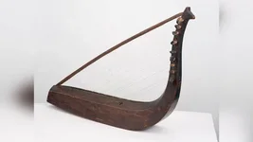
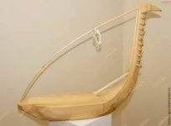
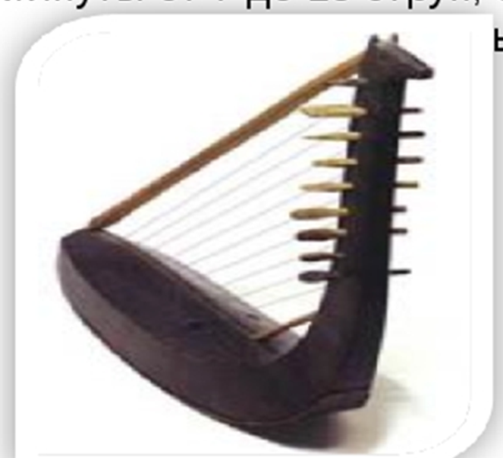
Разновидность названий музыкального инструмента
«разновидность арфы»
«мансийская угловая арфа»
«югорская арфа»
в просторечье «гусь»,«лебедь».
ханты – тарэгсапль
«тарыг сыплув ийв» – (дословный перевод: журавля шея деревянная)

Slide 4

Принцип игры на «Журавле»
При игре ставят инструмент на колени. Одна рука ведет мелодию, другая рука сопровождает мелодию аккордами.
Исполняли мелодии сольном варианте и ансамблевом.
Игра на журавле сопровождала исполнение песен и эпических произведений, повествующих об историческом прошлом народа.

Slide 5
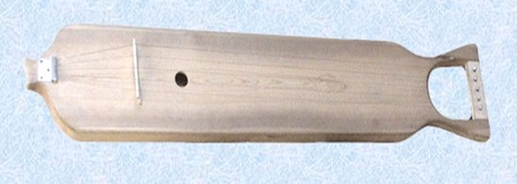

Сравнения мелодии по звучанию
Музыкальный инструмент Сангквылтап (звенящее дерево) мелодия «Совыр союм»
Музыкальный инструмент «Журавль Мелодия «Совыр союм»

Slide 6
ПУМАЩИПА!
СПАСИО!

